Slide 1






















论坛管理系统
Forum management system
组员：康哲鸣 徐帅嵩 杨雨霖 金正民 王惟楚

Slide 2





介绍
在网络以外的现实世界中，“论坛”是指一种高规格、有长期主办组织、多次召开的研讨会议。著名的论坛有：世界经济论坛，联合国人权论坛，财富全球论坛，博鳌亚洲论坛……
而网络论坛是一个和网络技术有关的网上交流场所，就是大家口中常提的BBS。 BBS的英文全称是Bulletin Board System，翻译为中文就是“电子公告板”。

Slide 3




需求分析
1
管理用户
2
管理帖子
3
管理分区
4
管理公告
5
帮助菜单密码管理

Slide 4






管理帖子/管理分区

Slide 5




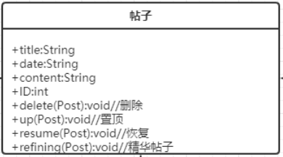
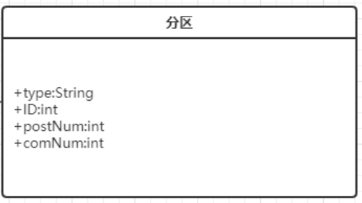

管理帖子
管理分区
public
public
康哲鸣
徐帅嵩
·删除帖子
·置顶帖子
·恢复帖子
·帖子加精
·分区类型
·分区ID
·分区帖子数
·分区评论数
聚合关系

Slide 6

管理公告/评论

Slide 7

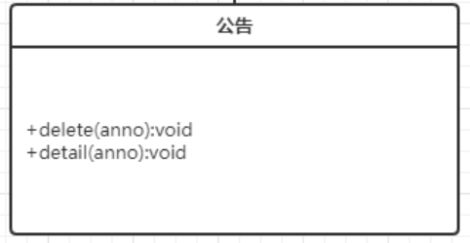

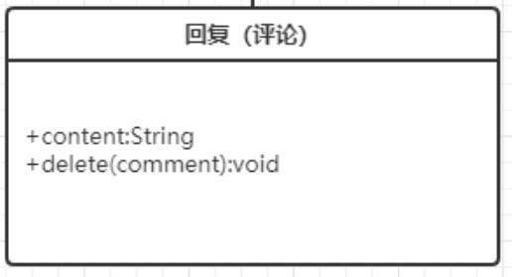

公告标题
发布时间
删除公告
公告管理
public
杨雨霖
继承自帖子
评论
评论时间
评论点赞/点踩
评论长度限制
public
王惟楚
继承自帖子

Slide 8
③
用户管理/帮助菜单/隐私管理

Slide 9
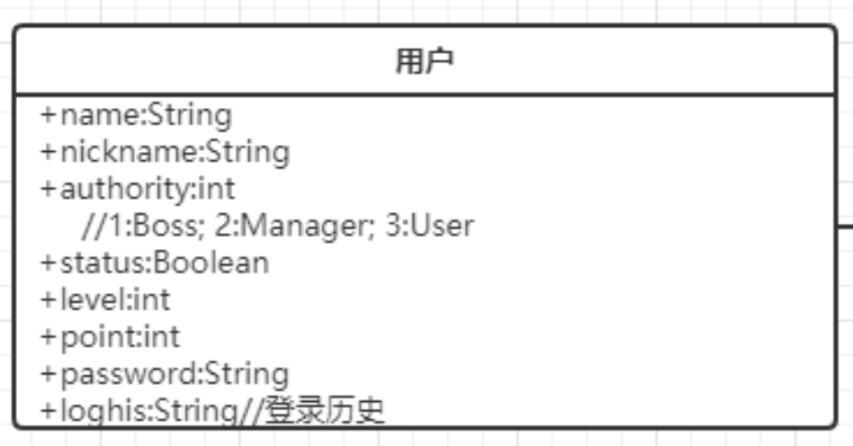
管理用户
隐私管理
帮助菜单
public
public
public
金正民
·用户名
·用户昵称
·用户权限
·用户状态
·用户等级
·用户积分
·登录历史
·密码记录
·密码找回
·使用帮助
·按键释义
·版规引导
与帖子关联

Slide 10
4
代码技术

Slide 11
存储
数据库
后端
JAVA
图形界面
Swing

Slide 12
5
完成描述

Slide 13
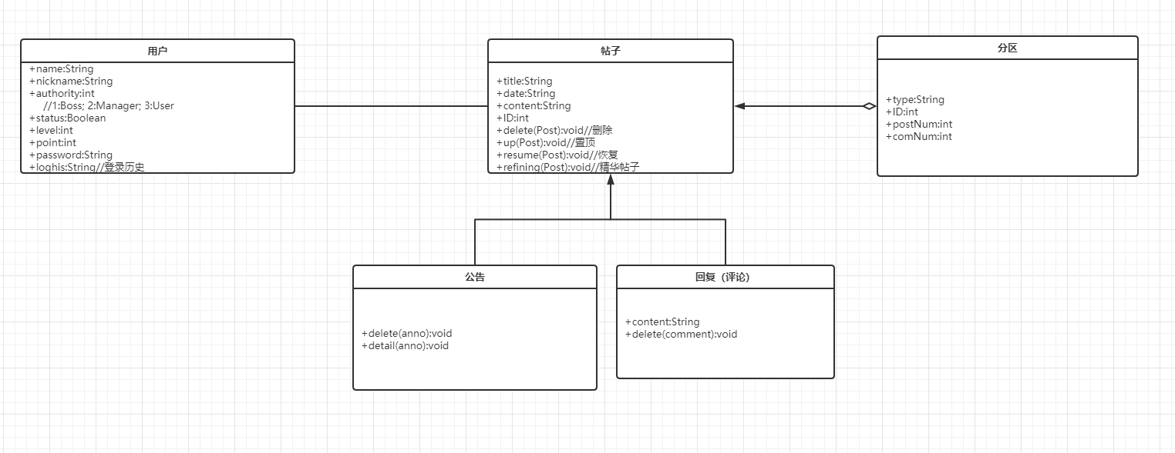
论坛管理
增
删
图形界面
登录
注销
数据存储
DB
改
查

Slide 14
6
进度安排

Slide 15
第二周
完成框架构建
完成类的定义和部分方法实现
第三周
完成方法实现
图形类库的学习
第四周
完成数据库连接等工作
产出成品

Slide 16
谢谢您的聆听
Thanks for watching

